Slide 1
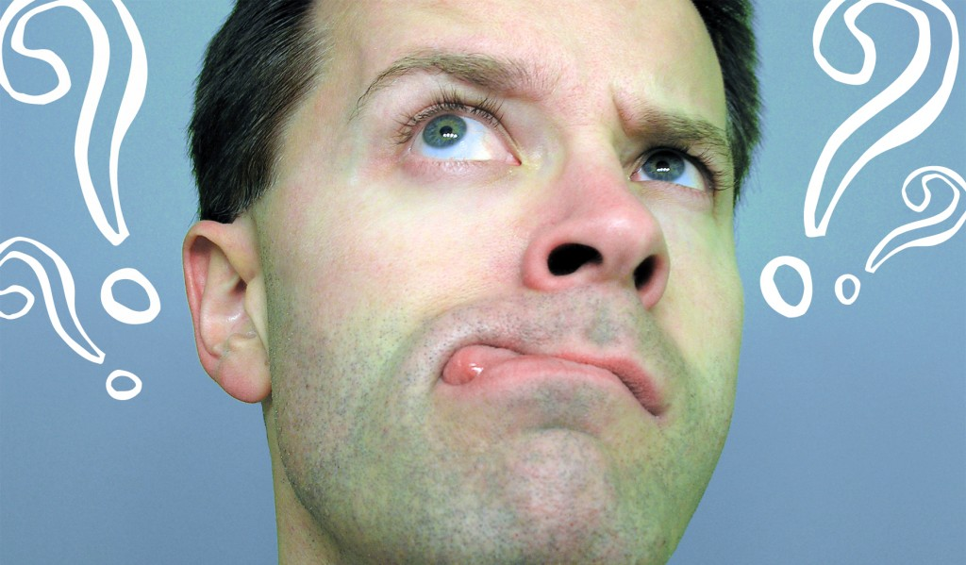
作個智慧人
箴言22:1-2, 8-9, 22-23

Slide 2
台灣諺語「做牛著拖，做人著磨」
韓國諺語「白天說的話，鳥會聽到，晚上說的話，老鼠會聽到」
新疆諺語「人多好做工，蟻多困死蟲」
阿拉伯諺語「如果你真的想作一件事，你一會找到一個方法；如果你不想做一件事，你一定會找到一個藉口」
箴言「設筵滿屋、大家相爭，不如有塊乾餅、大家相安。」

Slide 3
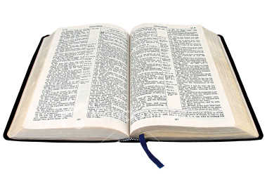
智慧神學：由下而上的神學
約伯記是因應人生的悲劇
傳道書是因應失序的世界
箴言是因應一般生活

Slide 4
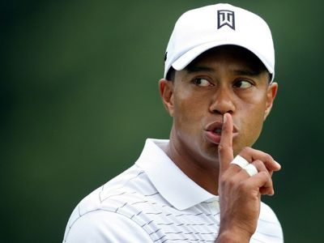
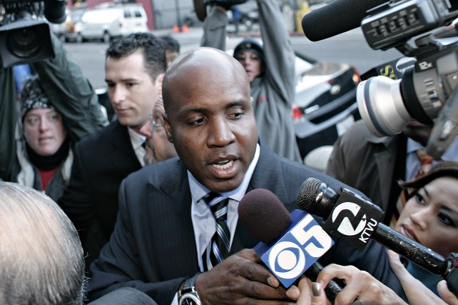
I was wrong.
I was foolish.

Slide 5
一、比財富更寶貴的品德
1 好名聲卡贏過大發財；恩惠卡好金銀
2 好額喪鄉相往來，攏是耶和華所創造
箴言22:1-2 (台漢本)

Slide 6
一錢
二緣
三美
四少年
五敢
六好膽
七纏
八綿
九跪
十姑承

Slide 7
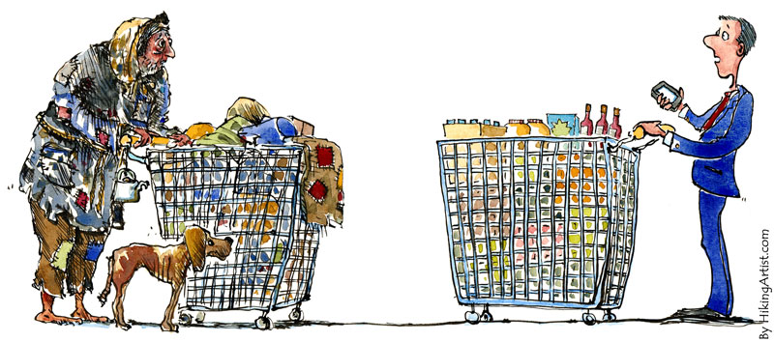
v.2「好額喪鄉相往來，攏是耶和華所創造」

Slide 8
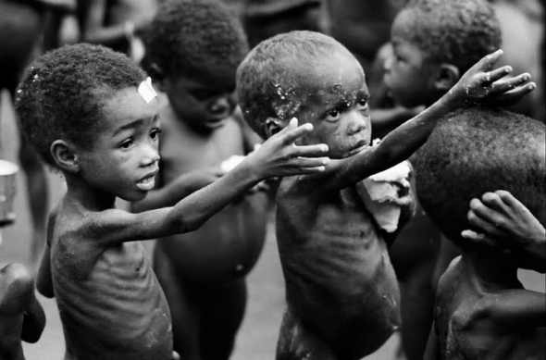
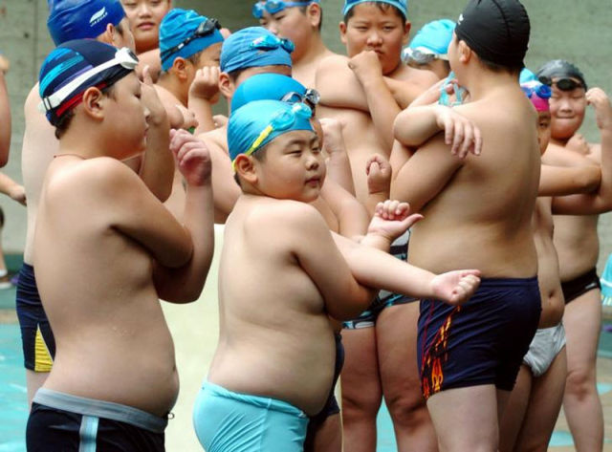

Slide 9
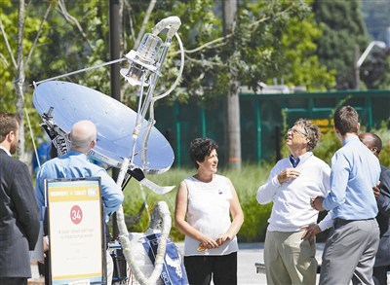
「好名聲卡贏過大發財；恩惠卡好金銀」

Slide 10
二、你在今世栽種了什麼？
8 栽種罪惡的，欲收災禍；伊受氣的枴欲廢除
9 好心的人，欲得著福氣，因為將伊的米糧分互喪鄉人
箴言22:8-9 (台漢本)

Slide 11
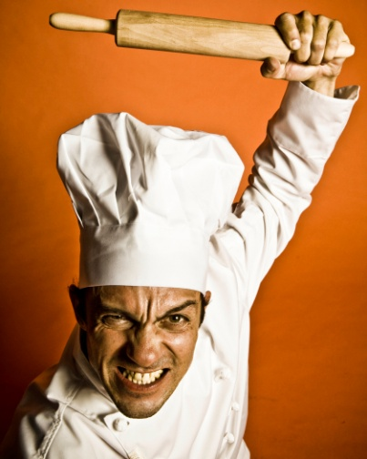
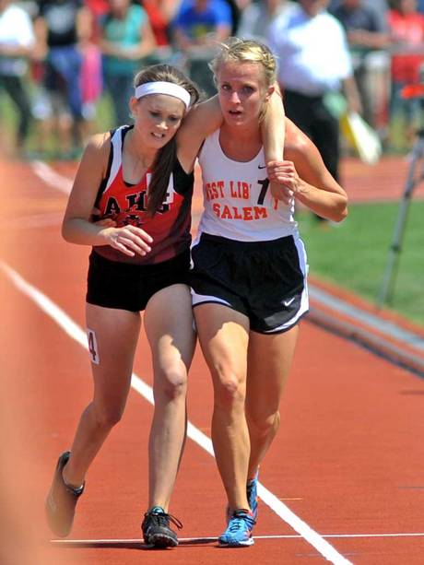
一種人常常揮舞著生氣的杖，用不公義對待人
一種人是善良、好心、願意幫助人，他們將食物分給窮人

Slide 12
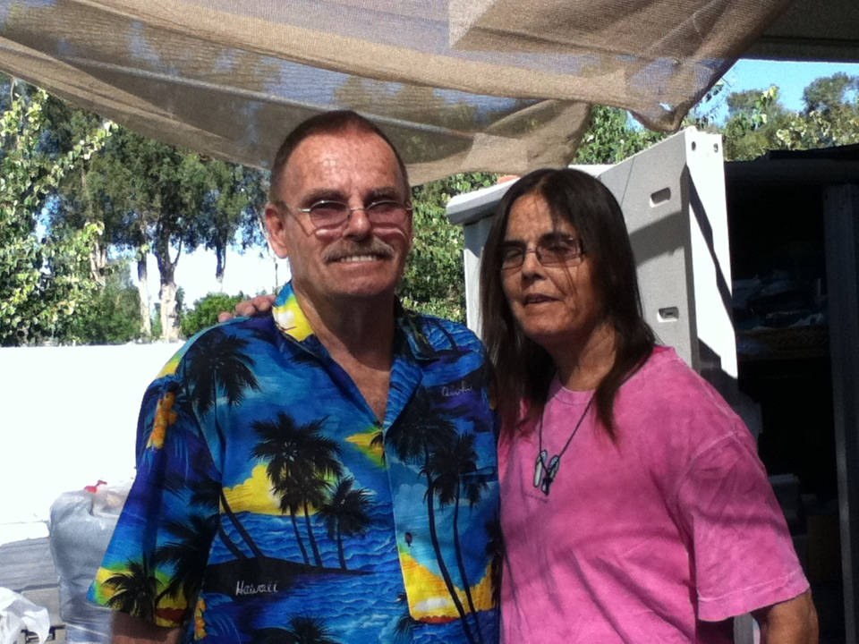
Robert & Rhonda

Slide 13
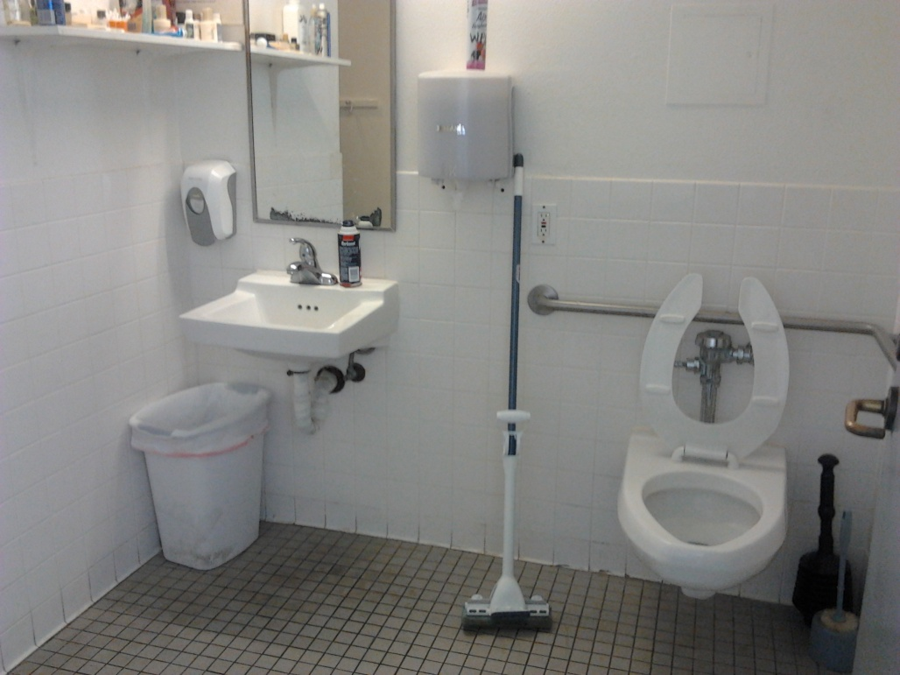
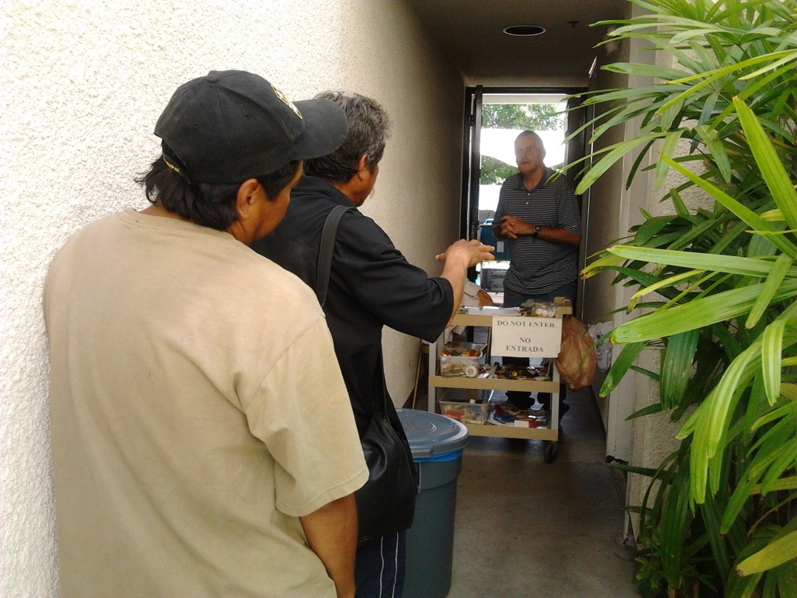
Wintersburg Presbyterian Church

Slide 14
三、上帝按著公義審判與申冤
22 呣通搶劫喪鄉人的物，因為伊喪鄉，也呣通佇城門口欺負困苦的人
23 因為耶和華欲替伊伸冤；搶奪瑕的，耶和華欲搶奪許個人的生命。 箴言22:22-23 (台漢本)

Slide 15
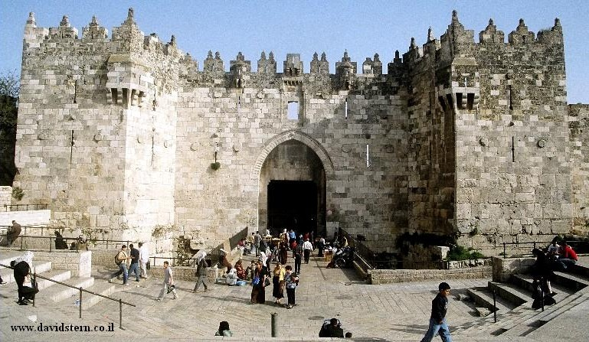
城門口 Court
他是信實公義的上帝，也是永遠的王，主再來的日，要照著公義審判與申冤

Slide 16
結論：
從「先知角度」反省
不要忽略上帝看顧與保護窮人的決心，除了監督政府立法的公平性，也要顧及弱勢族群的需要，盡力幫助窮人。
從「牧養角度」反省
「他向你所要的是甚麼呢？只要你行公義、好憐憫、存謙卑的的心、與你的神同行。」 （彌迦書六8）

